Slide 1

Шановні присутні!

Slide 2

ЗВІТ
МІСЬКОГО ГОЛОВИ
АНАТОЛІЯ ВЕРШИНИ
2025

Slide 3
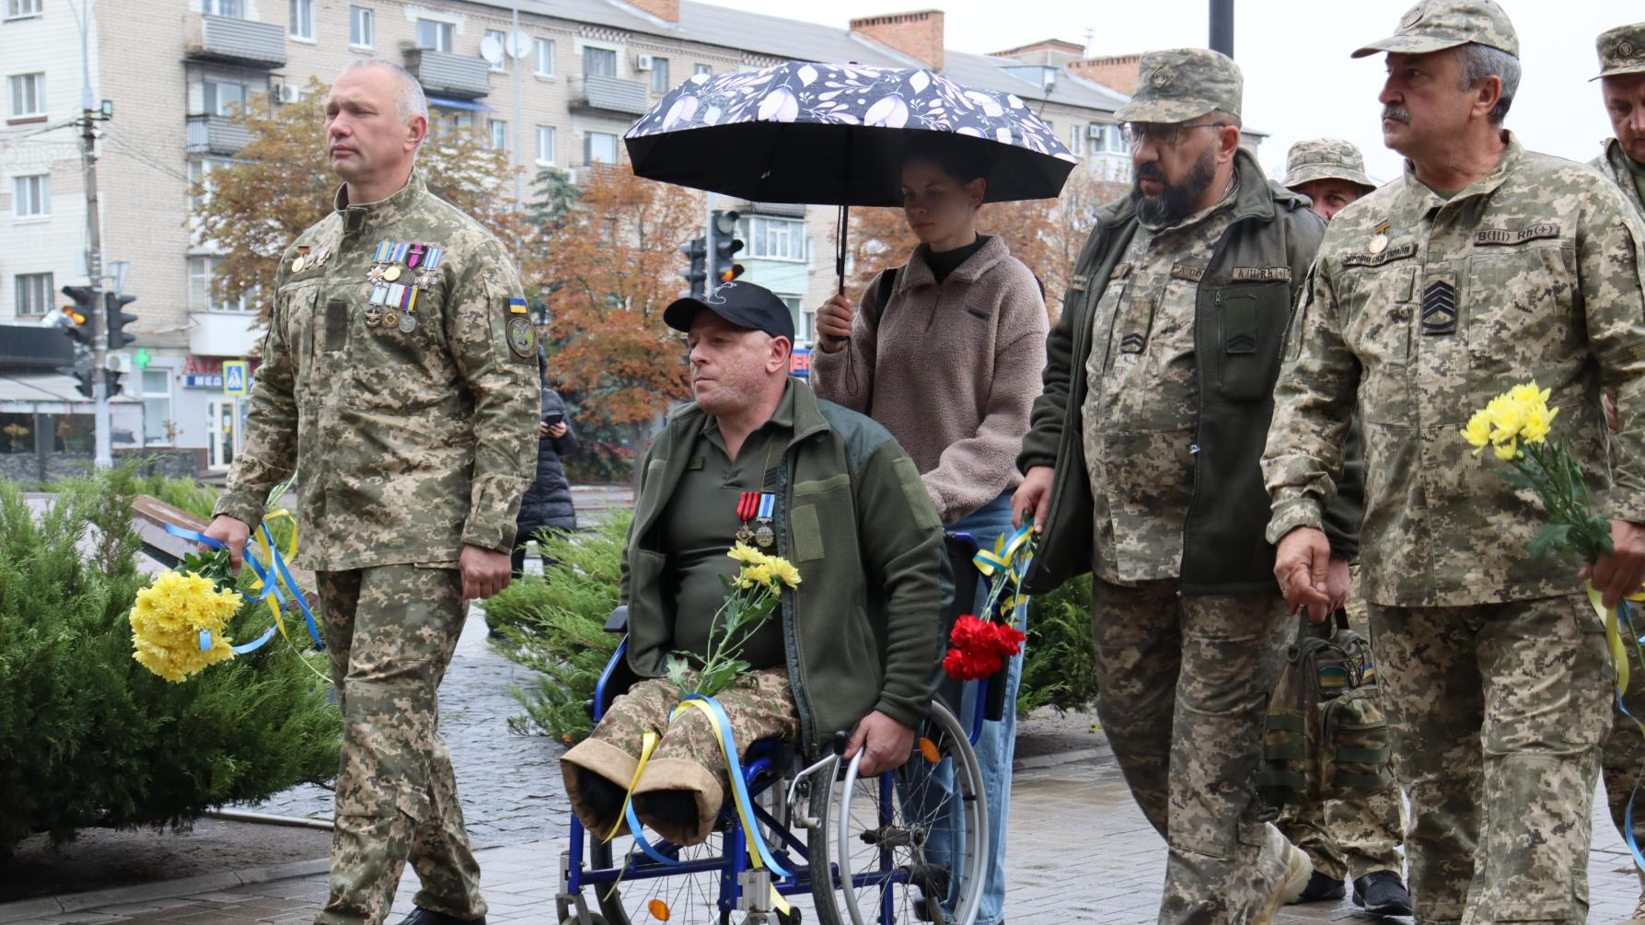

Slide 4
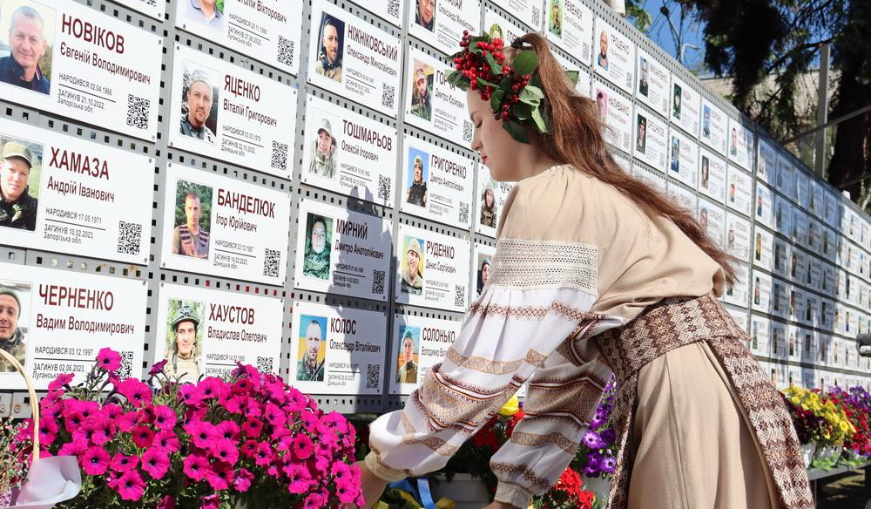

Slide 5


Slide 6
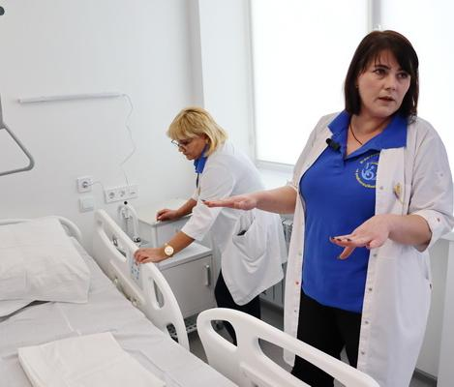

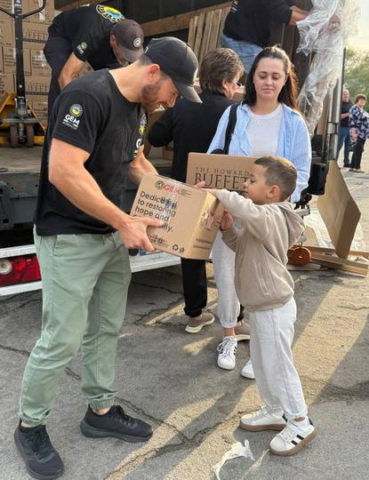
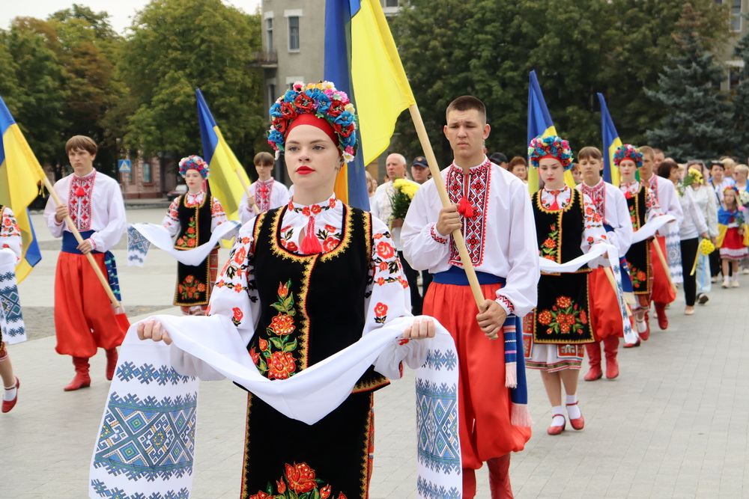
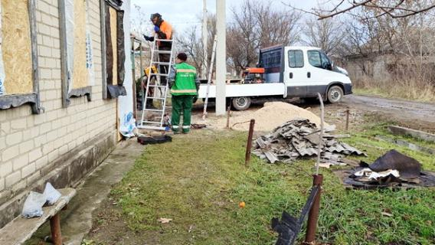
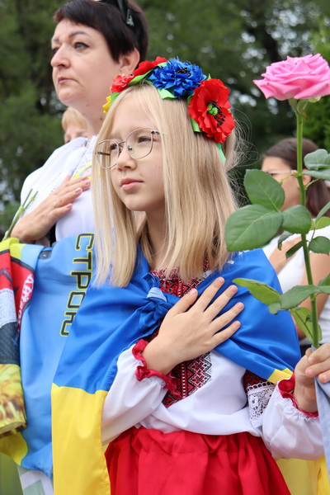
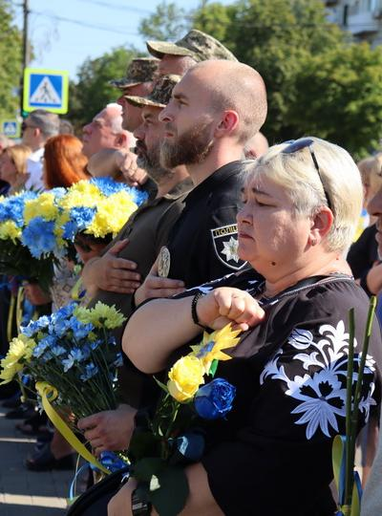
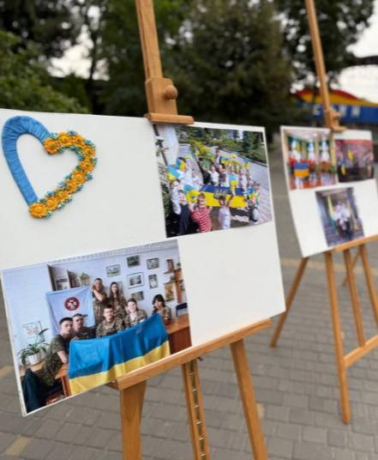
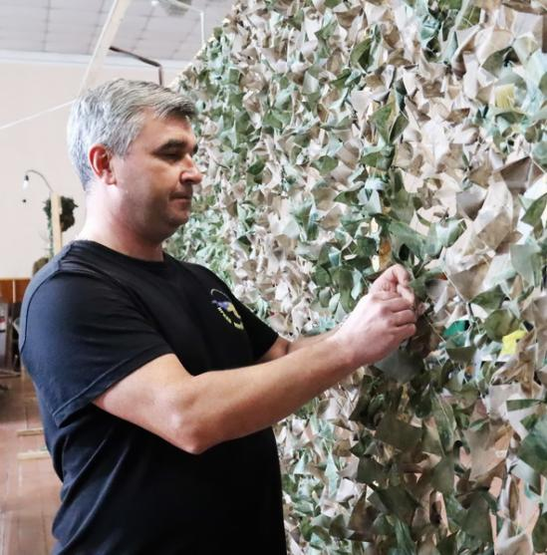
2025 рік

Slide 7
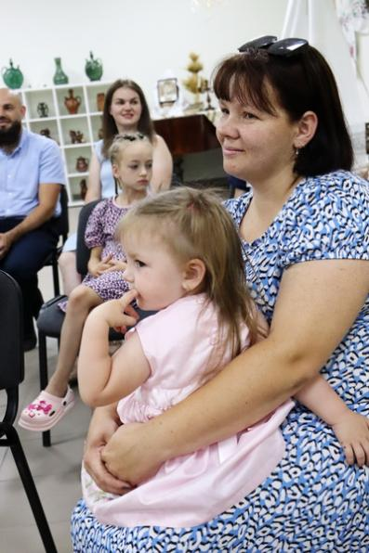
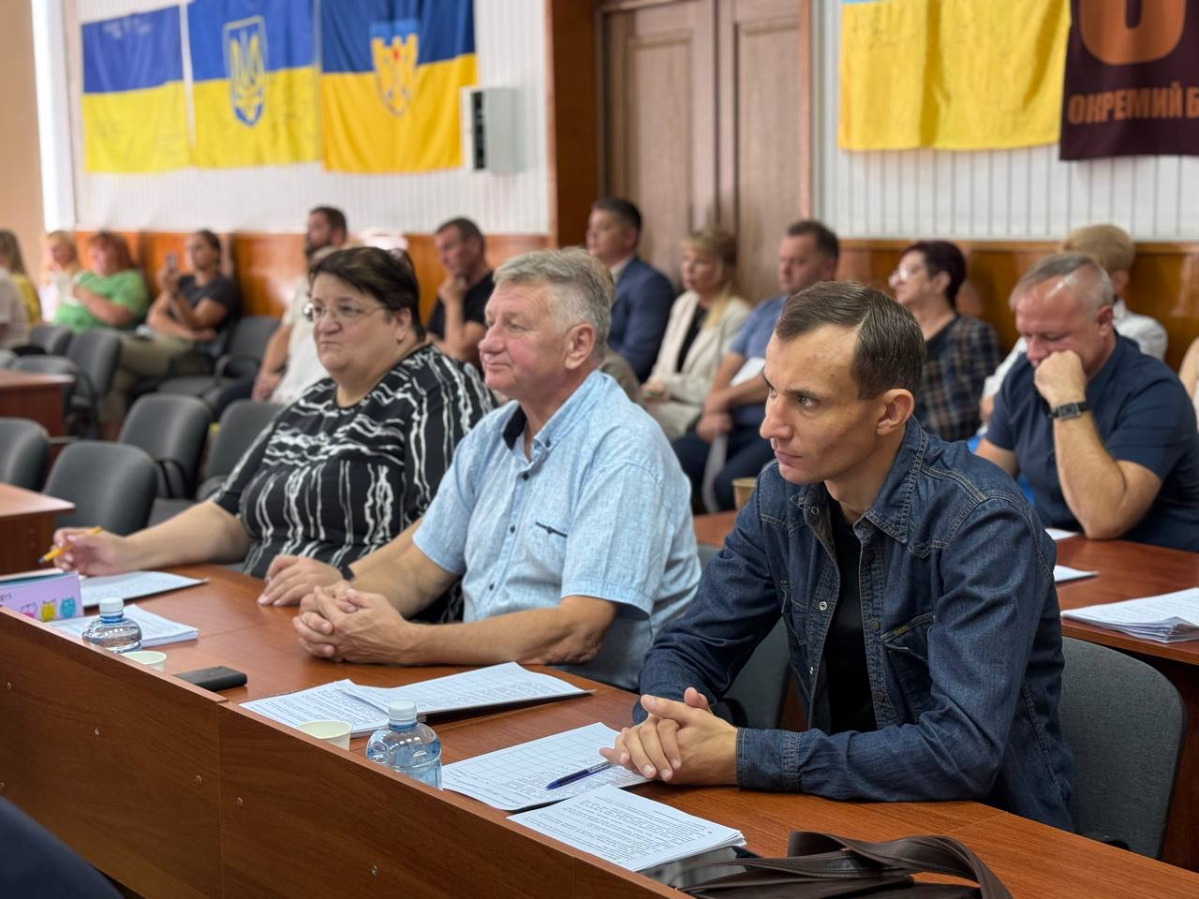
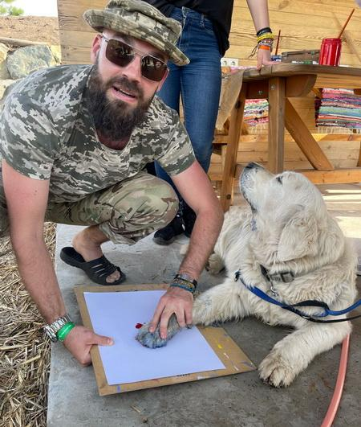
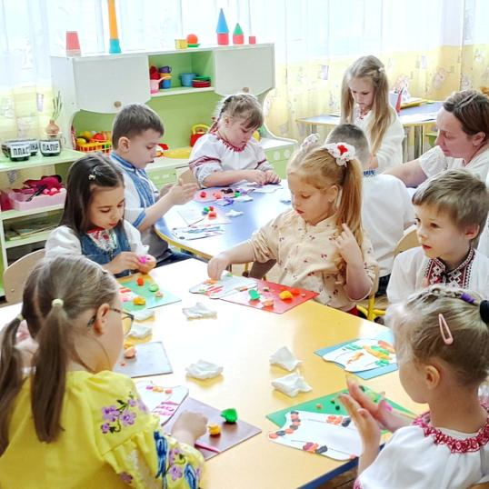
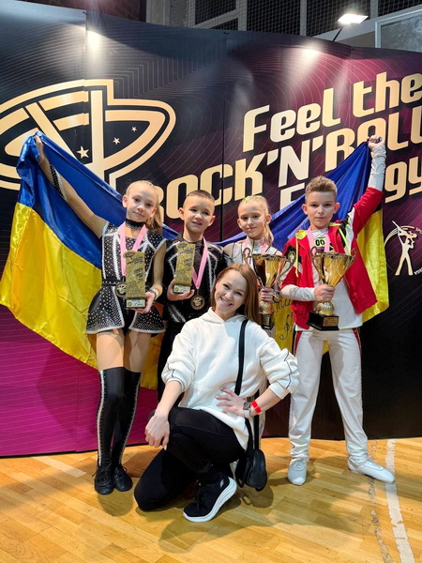
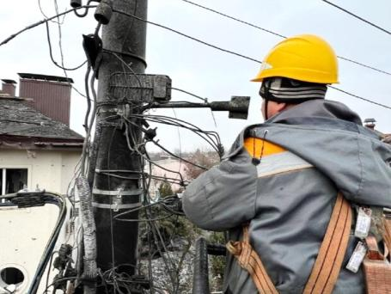
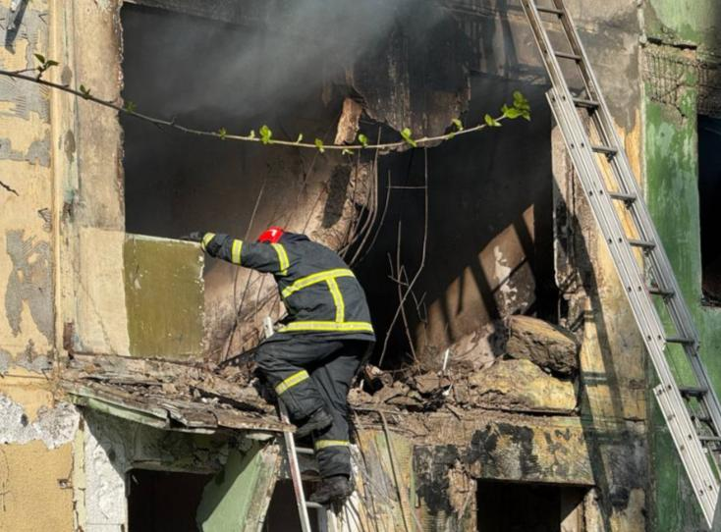
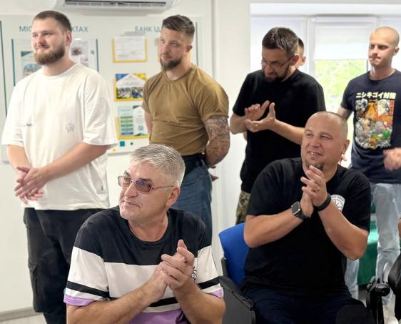
2025 рік

Slide 8
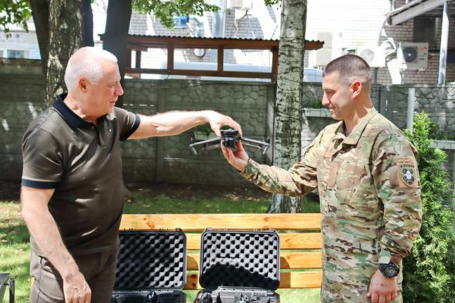
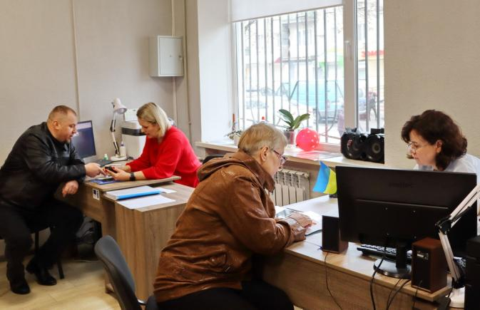
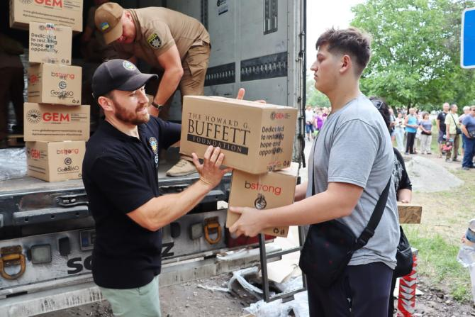
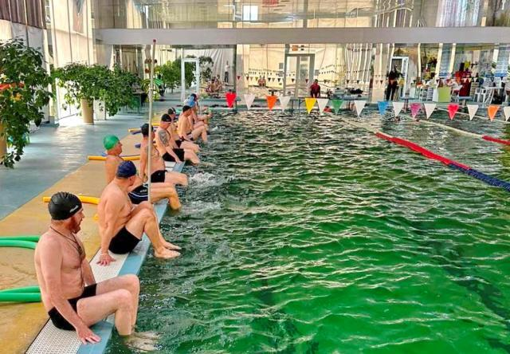
2025
Сприяння
Забезпечення
Підтримка
Запобігання
Захист

Slide 9
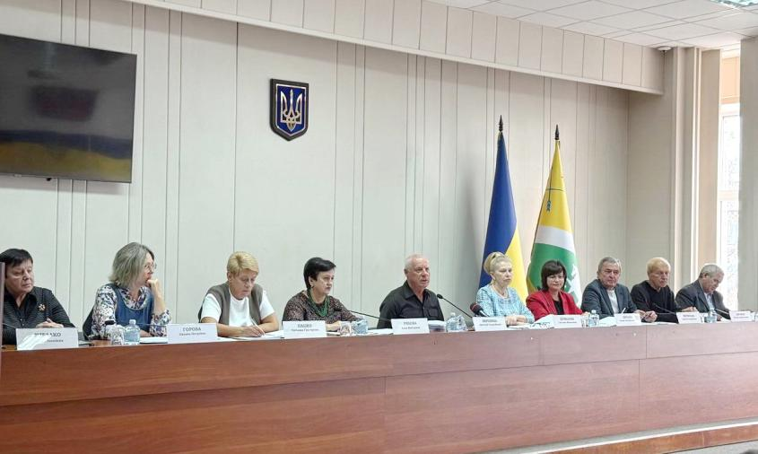
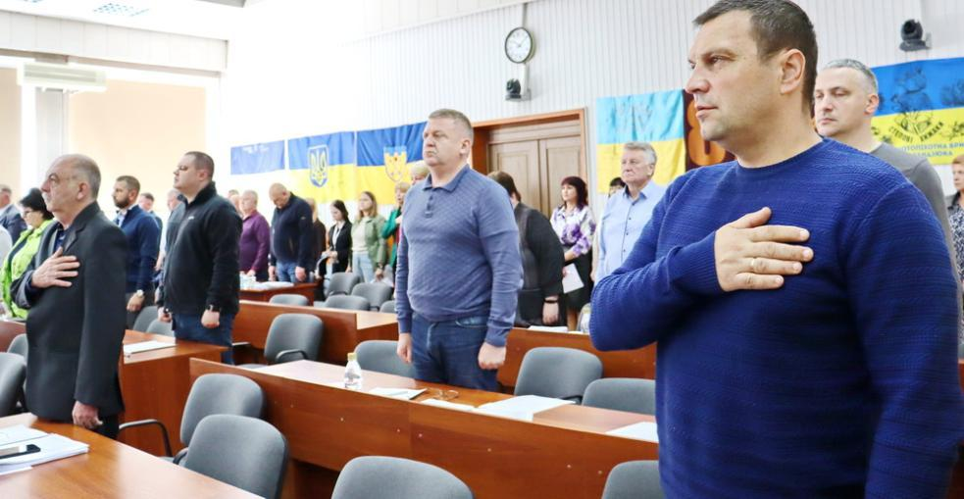
Вирішення нагальних питань
Відбулося 60 засідань виконкому,
Прийнято 2330 рішення виконкому,
1820 розпорядження міського голови
Проведено 10 сесій міської ради
Прийнято 486 рішень міської ради міської ради

Slide 11
Структура доходів загального фонду бюджету
громади за 2025 рік

Slide 12
Структура спеціального фонду бюджету громади за 2025 рік
власні надходження
Спеціального фонду
2024 рік – 37,6
2025 рік – 39,6
+2 (5%)

Slide 13
Виконання видаткової частини міського бюджету за 2025роки ( 1 973 млн.грн.)
1472

Slide 14
Пріоритетні напрямки використання коштів міського бюджету у 2025 році (млн. грн.)
Підтримка військових формувань
Поховання загиблих військовослужбовців та підтримка їх родин
Ліквідація наслідків ворожих обстрілів

Slide 15
Видатки на облаштування найпростіших укриттів, млн. грн.

Slide 16
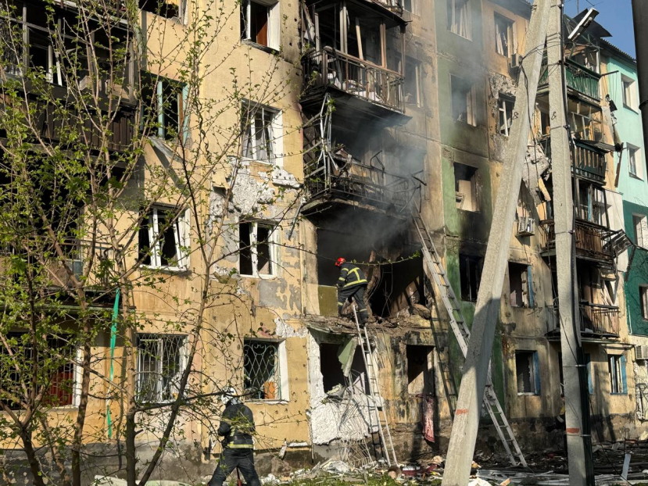
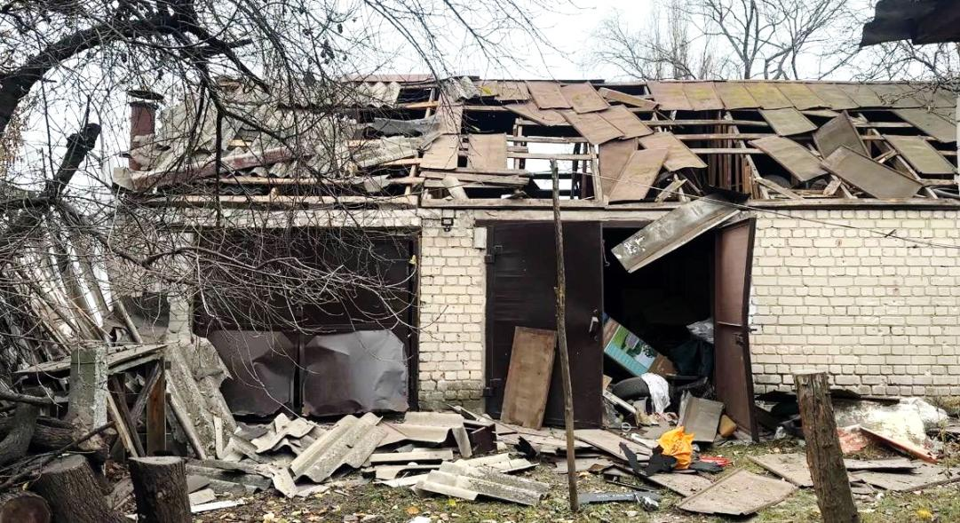
Наслідки ворожих обстрілів
7 загиблих та 51 травмованих.
Пошкоджено 259 об’єктів:
94 багатоповерхових житлових будинків;
72 приватних житлових будинків;
13 об’єктів соціальної інфраструктури;
6 підприємств;
8 магазинів;
66 автомобілів.

Slide 17
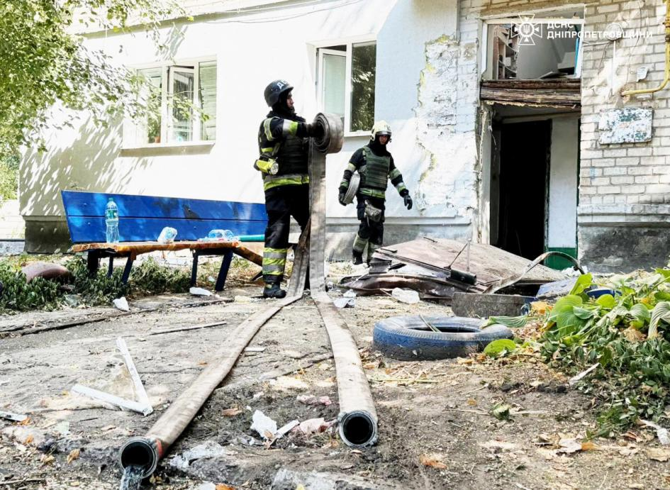
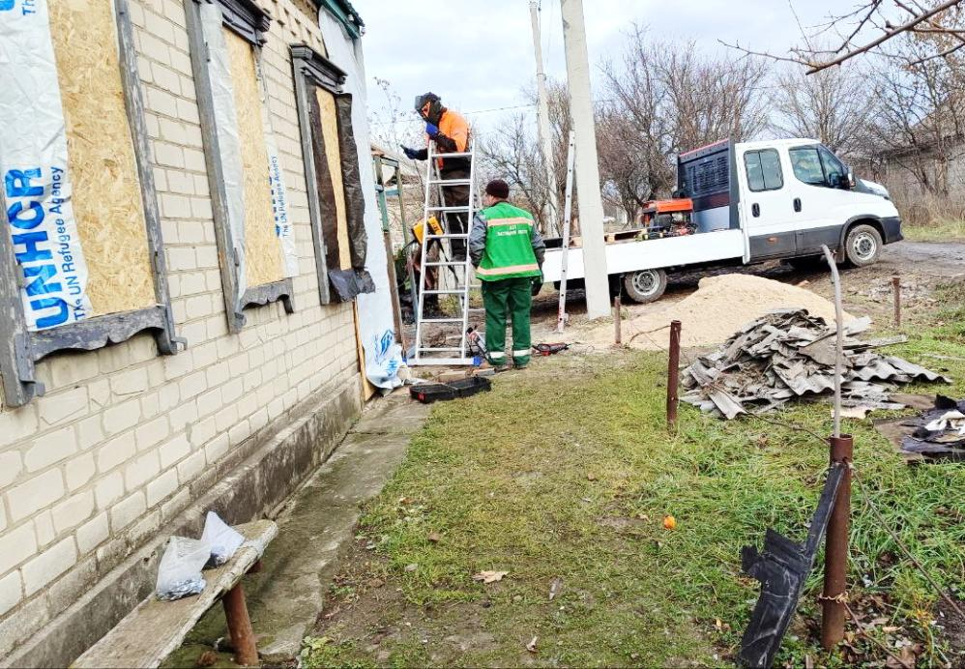
Допомога постраждалим від
ворожих обстрілів
Державна служба з надзвичайних ситуацій
Комунальне підприємство “Затишне місто”

Slide 18
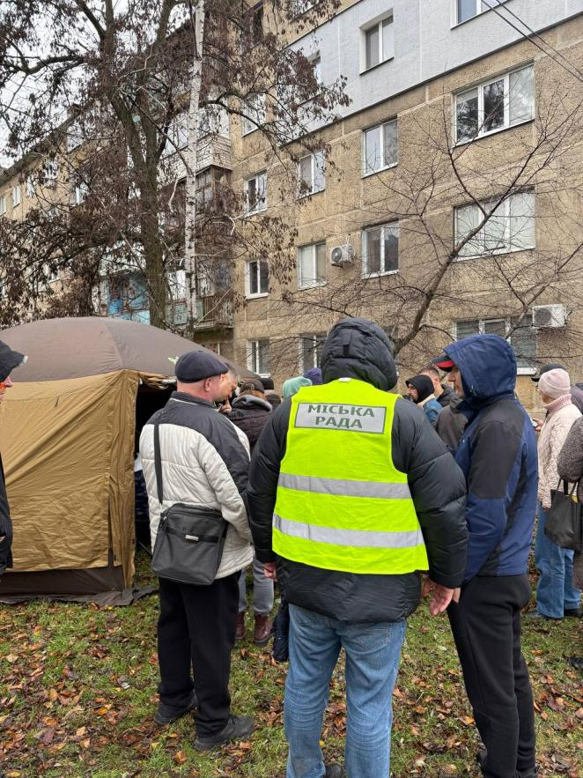
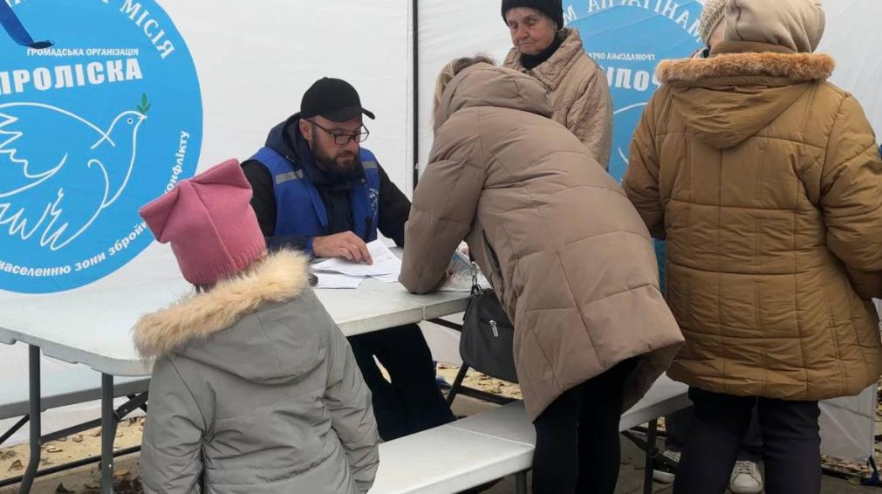
Допомога постраждалим від
ворожих обстрілів
Працівники виконавчих органів
Благодійні організації

Slide 19
Видатки з резервного фонду на ліквідацію наслідків ворожих ударів, млн.грн.

Slide 20



ПІДТРИМКА
967 заяв надійшло від жителів, в т.ч. від
власників квартир 906
приватних будинків 51
житлових будинків
садибного типу 10
39,6 млн.грн. – отримано компенсації
З початку війни отримано компенсації по програмі Є-відновлення на загальну суму 100,6 млн.грн.

Slide 21
Для збереження життя і здоров’я людей
Підготовленні захисні споруди цивільного захисту
№ | Назва | Адреса
Селище ім. «18 Вересня»
1 | ДП НВО «ПХЗ» | вул. Д. Бочарникова, 25/27
2 | Ліцей № 11 | вул. Кільцева, 8 А
Центр міста
1 | КЦ АТ «Укртелеком» | вул. Соборна, 58
2 | Ліцей № 1 | вул. Озерна, 59
3 | Гімназія № 2 | вул. Полтавська, 148
4 | Виконавчий комітет | вул. Соборна, 95
5 | Ліцей 17 ПМР | вул. Центральна, 71 А
6 | Павлоградський фаховий коледж | вул. Світличної Ганни, 63
7 | ЗДО № 2 «Рукавичка» | вул. Озерна, 117
8 | ЗДО № 28 «Дружба» | вул. Миру, 71 Б
9 | «Палац творчості дітей та юнацтва» | вул. Світличної Ганни, 64
10 | «Дитячо-юнацька спортивна школа» | вул. Соборна, 56
11 | КБУ МКДЦ | вул. Центральна, 61
12 | «Центр первинної медико-санітарної допомоги» | вул. Соборна, 115
13 | ПрАТ «Павлоградхліб» | вул. Миколи Шутя, 5 А
14 | ЗАТ «Агропромбуд» | вул. Миколи Шутя, 4

Slide 22
Для збереження життя і здоров’я людей
Підготовленні захисні споруди цивільного захисту
№ | Назва | Адреса
Район «Міськгілка»
1 | ТОВ «Газорозподільчі мережі України» | вул. Героїв Рятувальників, 8
2 | ТОВ «Гулібат» | вул. В. Стуса, 54
Район «Ливмаш»
1 | ТОВ «ДАРПАК» (колишній ПАТ “Завод Ливмаш”) | вул. Європейська, 1 В
2 | Гімназія № 1 | вул. Преображенська, 4 А
Район «РТС»
1 | Гімназія № 20 | вул. Дніпровська, 400 Б
2 | «МАУП» | вул. Дніпровська, 400/1
Район «ПЗТО»
1 | Західно-донбаський професійний ліцей | вул. Дніпровська, 571
2 | Західно-донбаський професійний ліцей | вул. Промислова, 11
3 | ЗДО № 53 «Гвоздичка» | вул. Верстатобудівників, 6 А
4 | Павлоградський фаховий медичний коледж | вул. Промислова, 13
5 | Ліцей № 5 | вул. Верстатобудівників, 5 В

Slide 23
Для збереження життя і здоров’я людей
Підготовленні захисні споруди цивільного захисту
№ | Назва | Адреса
Район «Полігон»
1 | Гімназія № 4 | вул. Сергія Корольова, 3
2 | 8 воєнізований гірничорятувальний загон | вул. Дніпровська, 597
Район «Сільмаг»
1 | Ліцей № 12 | вул. Дніпровська, 243
Район «Шахтобудівників»
1 | ЗДО № 6 «Дюймовочка» ПМР | вул. Валерія Лобановського, 4
2 | Ліцей № 15 ПМР | вул. Синельникова Кирила, 2А
Район «40 років»
1 | Гімназія № 7 з дошкільним відділенням ПМР | вул. Європейська, 7 А
2 | КЗПО «Центр позашкільної роботи» ПМР | вул. Олександрівська, 22
3 | КНП «Павлоградська лікарня інтенсивного лікування» ПМР | вул. Дніпровська, 541
4 | Ліцей № 19 ПМР | вул. Шкільна, 2
5 | Павлоградський міський ліцей ПМР | вул. Західнодонбаська, 29 А

Slide 24
Для збереження життя і здоров’я людей
Первинні (мобільні) укриття м. Павлограда
№ | Назва | Адреса
1 | Підстанція 300кВ «Павлоградська» Дніпровського РЦОМ | м. Павлоград, вул. Терьошкіна,25
2 | Павлоградська дільниця Східного РЕМ АТ «ДТЕК Дніпровські електромережі | м. Павлоград, вул. Харківська, 116
3 | Первинне мобільне укриття | Перехрестя вул.Західнодонбаської та вул. Дніпровської
Пункти незламності міста Павлоград
№ | Назва | Адреса
1 | Гімназія № 4 | вул. Сергія Корольова, 3
2 | Павлоградський міський ліцей | вул. Західнодонбаська, 29А
3 | Ліцей № 11 | вул. Кільцева, 8 А
4 | Ліцей № 15 | вул. Синельникова Кирила, 2А, 2Б
5 | Ліцей № 19 | вул. Шкільна, 2
6 | Ліцей № 12 | вул. Дніпровська, 243
7 | Гімназія № 1 з дошкільним відділенням | вул. Преображенська, 4А
8 | Гімназія № 3 | вул. Соборна, 3
9 | Заклад дошкільної освіти № 16 «Світлячок» | вул. Ганни Світличної, 58
10 | ПНЗ "Дитячо-юнацька спортивна школа" ПМР | вул. Соборна, 56
11 | ФІЛІЯ «ВТП «ПАВЛОГРАД-ВАНТАЖТРАНС» ПРАТ ДТЕК ПВ | вул. Дніпровська, 213/4
12 | ФІЛІЯ "ПАВЛОГРАДСЬКА АВТОБАЗА" ДТЕК | вул. Тернівська, 25

Slide 25
Утримання соціально-культурної сфери
918,6 млн. грн. (62,4%)

Slide 26
Інші видатки загального фонду бюджету
553,4 млн. грн. (37,6%)

Slide 27

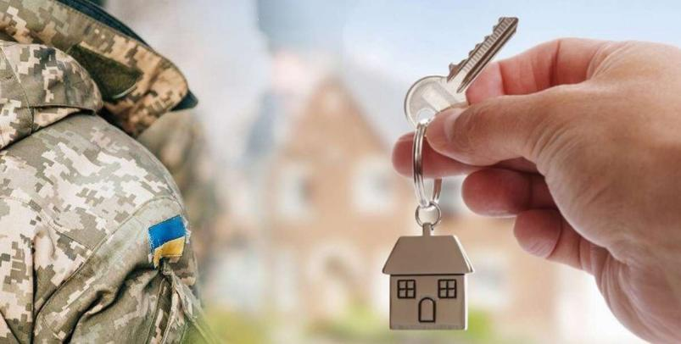
ВЕТЕРАНСЬКА ПОЛІТИКА
45 млн. грн.
Програма “Підтримки ветеранів війни, членів їх сімей, військово-службовців та родин загиблих захисників України”
21,9 млн. грн.
грошова компенсація на придбання житла Захисникам України

Slide 28
ВЕТЕРАНСЬКА ПОЛІТИКА
Програма підтримки ветеранів війни, членів їх сімей,
військовослужбовців, членів сімей загиблих Захисників України
1 | Матеріальна допомога членам сімей загиблих військовослужбовців | 14,0 млн.грн.
2 | Матеріальна допомога військовослужбовцям ЗСУ | 6,4 млн.грн.
2 | Матеріальна допомога пораненим військовослужбовцям | 5,6 млн.грн.
3 | Матеріальна допомога сім’ям загиблих/померлих військовослужбовцям | 3,7 млн.грн.
4 | Матеріальна допомога членам сімей загиблих військовослужбовців на вирішення соціально-побутових проблем та оздоровлення дітей | 3,3 млн.грн.
5 | Матеріальна допомога звільненим з полону військовослужбовцям | 0,7 млн.грн.
6 | Санітарно-курортне лікування | 0,6 млн.грн.

Slide 29
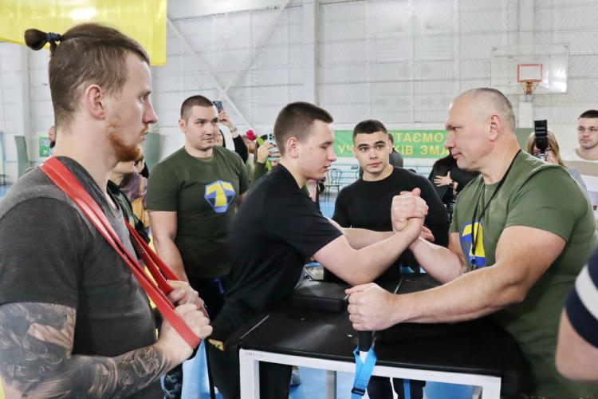
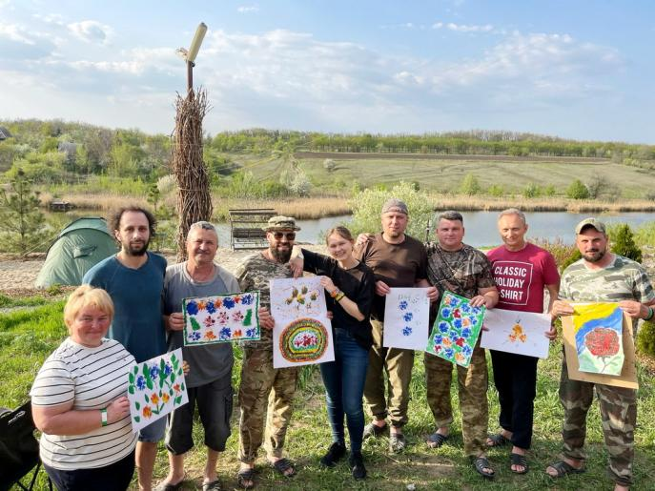
ВЕТЕРАНСЬКА ПОЛІТИКА
Центр надання соціально-психологічних послуг
1000 послуг за 2025 рік
ретріти
групи взаємопідтримки
проєкт “ТитаниUA”
сусіпльно-корисні ініціативи

Slide 30
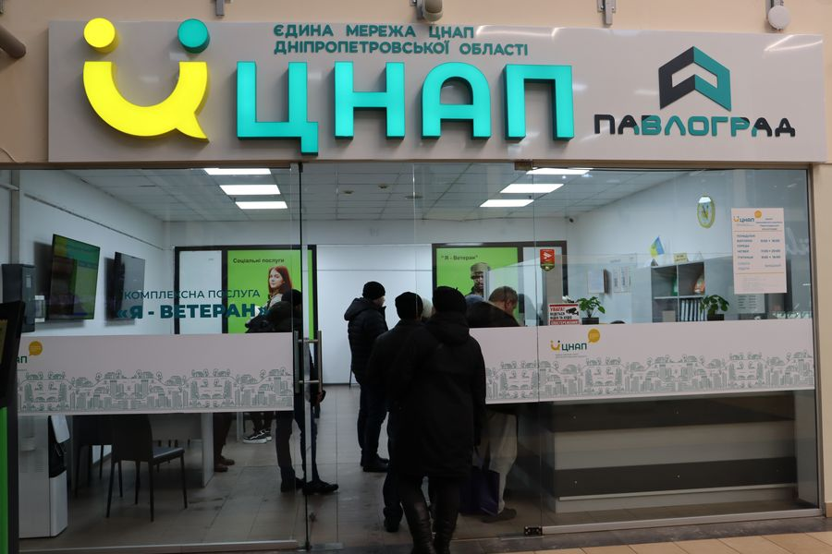
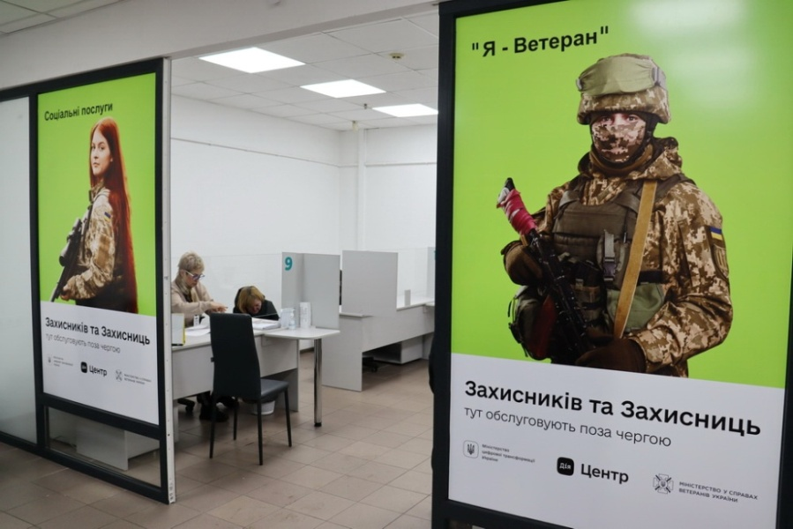
ВЕТЕРАНСЬКА ПОЛІТИКА
У 2025 році 2700 осіб скористалися послугою “Я-Ветеран”

Slide 31

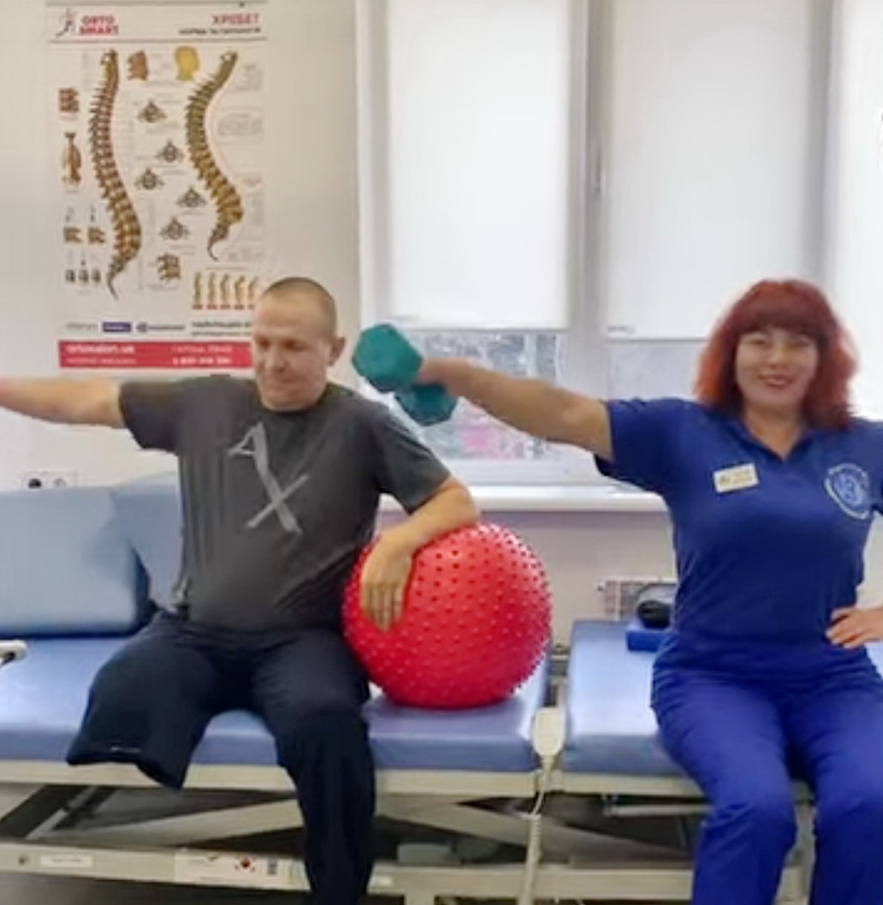
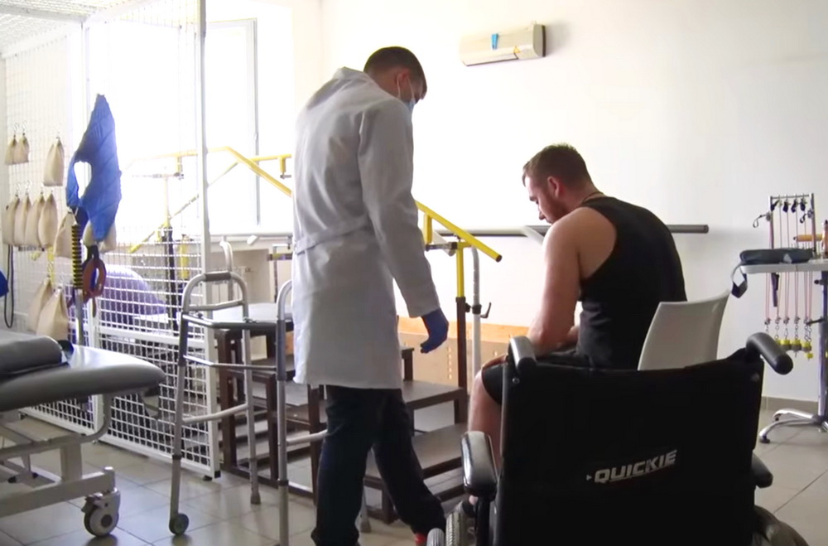
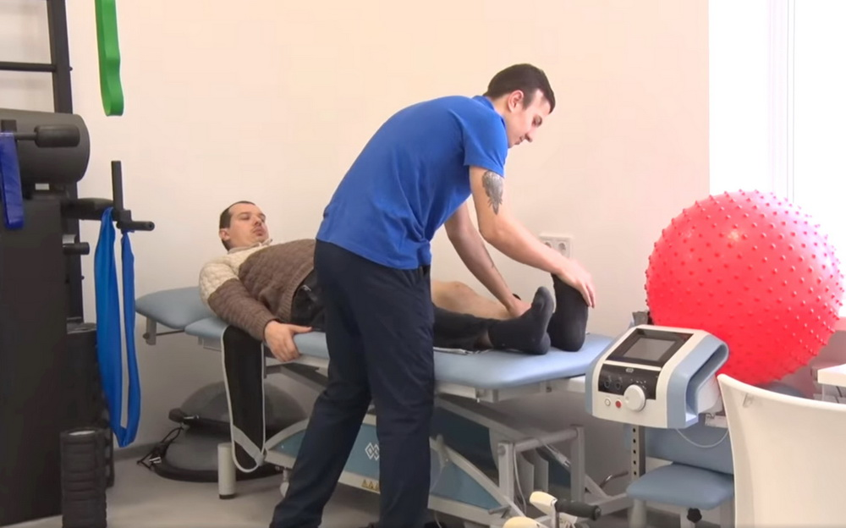
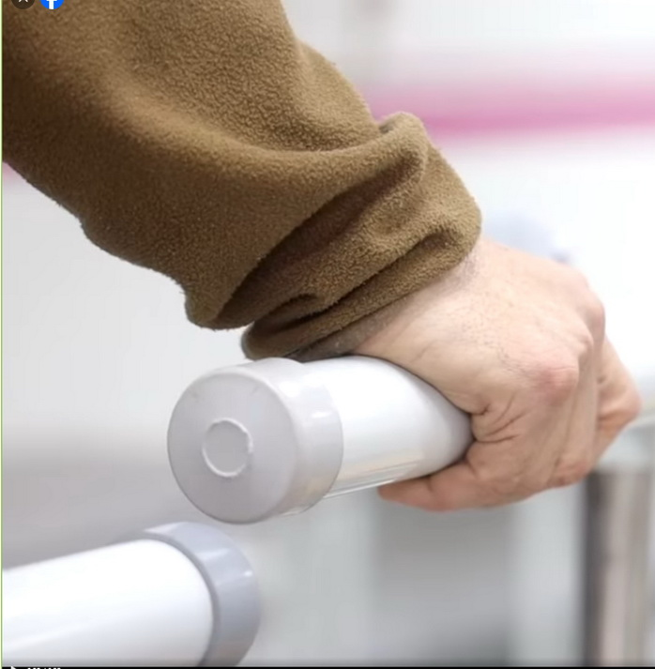
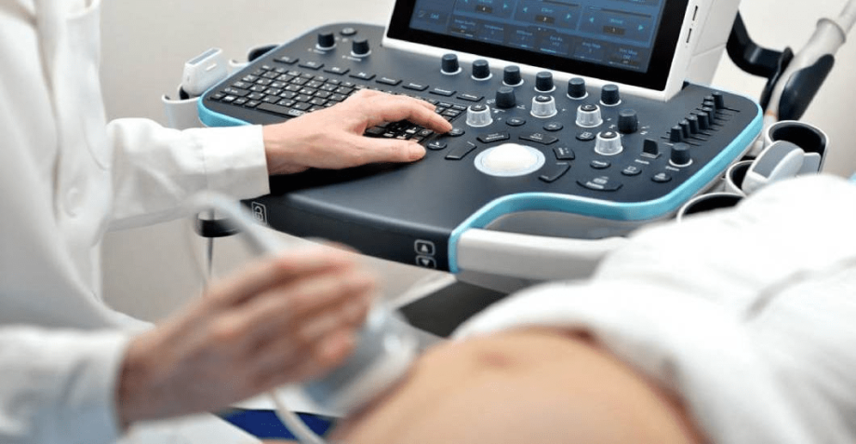
Реабілітація військовослужбовців та медичний супровід родин захисників

Slide 32
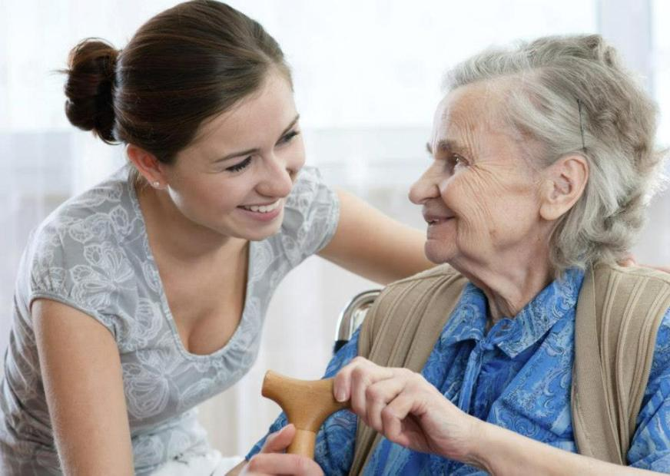
Соціальний захист окремих категорій населення
16,4 млн.грн. - на соціальний захист окремих категорій населення, у т.ч.:
7,8 млн.грн. - пільговий проїзд окремих категорій громадян;
400 тис.грн. - придбання продовольчих наборів;
398 тис.грн. - придбання двох гусеничних підйомників для маломобільних осіб;
1,9 млн.грн. – матеріальна допомога;
883,5 тис.грн. - ремонт відділення адресної натуральної допомоги терцентру;
2,6 млн.грн. – забезпечення належних умов проживання ВПО;
300 тис.грн. – матеріальна допомога дітям з інвалідністю тощо.

Slide 33
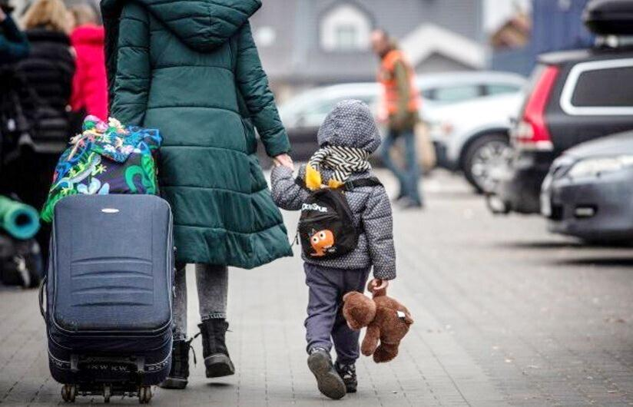
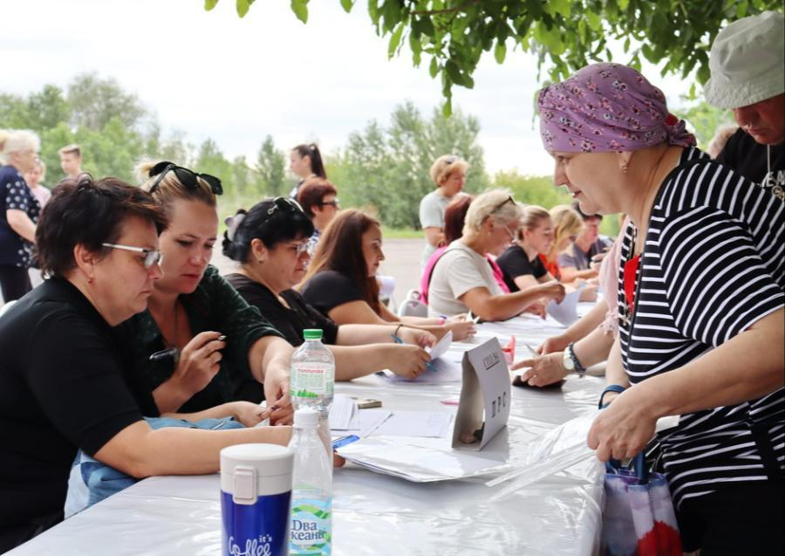
Внутрішньо переміщені особи
20747 осіб - прибули з місць проведення бойових дій в пошуках прихистку.
16450 осіб - прибули з початку повномасштабного вторгнення.
510 дітей – постраждали внаслідок воєнних дій.
Користуються всіма пільгами, що і мешканці нашої громади.

Slide 34
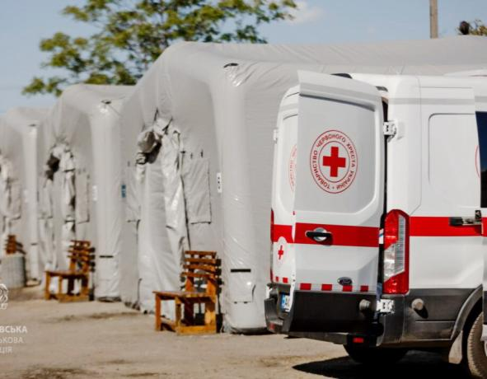
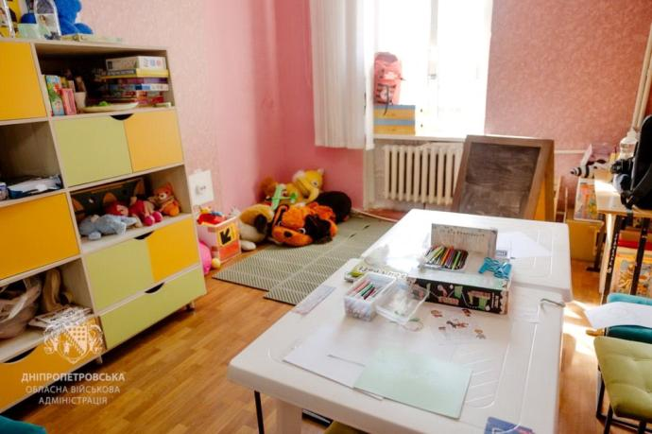
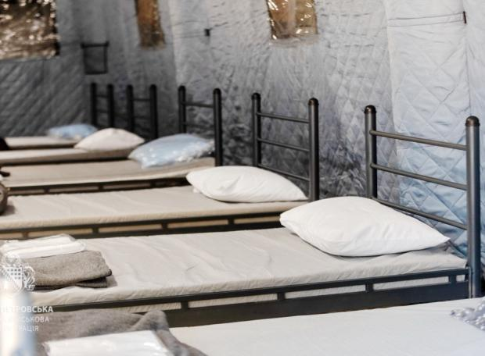
ТРАНЗИТНИЙ ПУНКТ
В поточному році зареєстровано 8,2 тис. осіб в т.ч.:
    964 осіб з інвалідністю
    1997 діти
    905 маломобільні
    5000 люди похилого віку

Slide 35
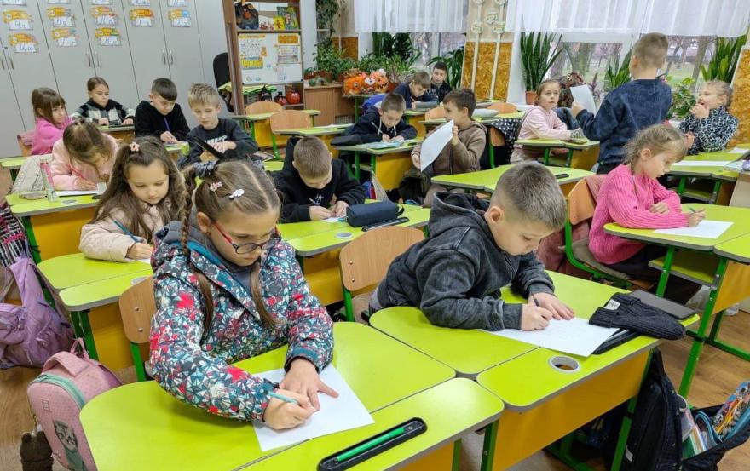
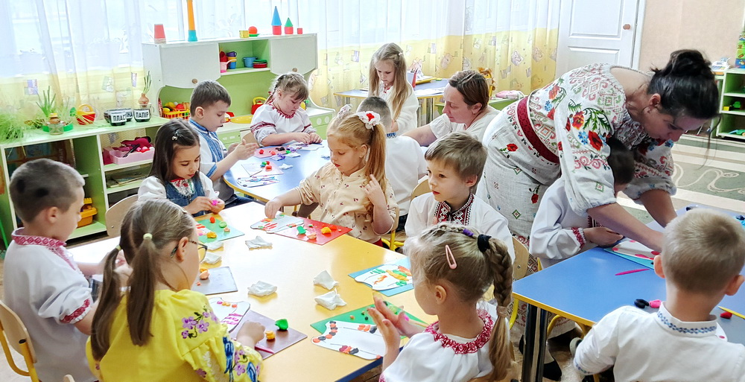
ОСВІТА
14 закладів загальної середньої освіти
10000 учнів, в тому числі
14 закладів дошкільної освіти
891 діти переселенців
3 заклади позашкільної освіти

Slide 36
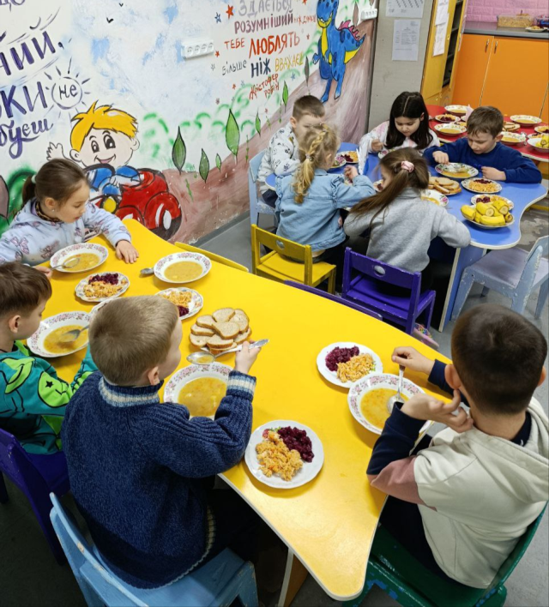
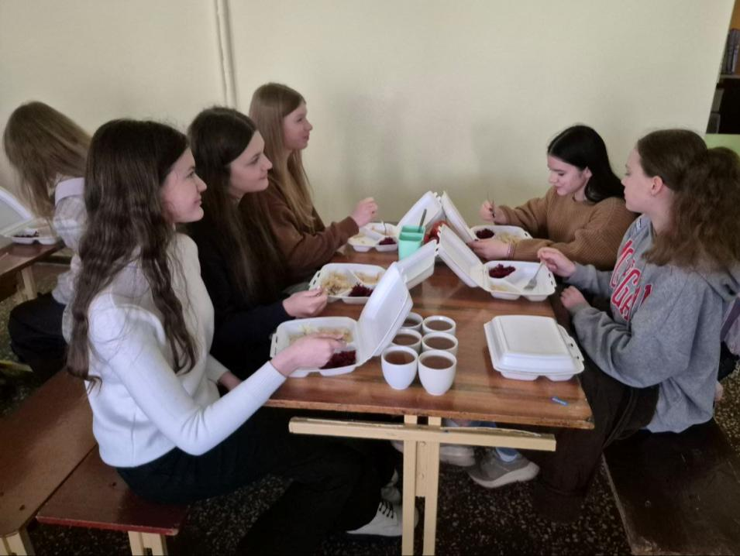
ОСВІТА
Заклади дошкільної освіти працюють в режимі груп короткотривалого перебування з організацією гарячого харчування.
всі учні забезпечені одноразовим гарячим харчуванням.
9,2 млн. грн.- державний бюджет,
9,4 млн. грн.- міський бюджет

Slide 37


60% закладів освіти
мають найпростіші укриття
84,3 млн.грн - облаштування та капітальні ремонти найпростіших укриттів

Slide 38
Заходи щодо покращення матеріально-технічного забезпечення закладів освіти, створення безпечних умов учасників освітнього процесу
№ | Назва закладу | Сума
1 | Капремонт шиферної покрівлі в Ліцеї № 12; | 14,0 млн.грн.
2 | Заміна вікон (наслідки ракетного обстрілу) в Ліцеї № 11; | 7,7 млн.грн.
3 | ПКД та капремонт підвального приміщення пристосованого, як найпростіше укриття в ЗДО № 5; | 5,5 млн.грн.
4 | Система протипожежного захисту в Центрі позашкільної роботи; | 1,6 млн.грн.
5 | ПКД на будівництво захисної споруди цивільного захисту Ліцею № 17; | 1,4 млн.грн.
6 | Капремонт розширення виходів з підвального приміщення будівлі Ліцею № 5; | 1,4 млн.грн.
7 | Капремонт частини підвального приміщення будівлі Ліцею № 1, під найпростіше укриття (загальна вартість проєкту 11,1 млн.грн.) | 1,4 млн.грн.
8 | Заміна вузлів електропостачання в закладах освіти; | 1,3 млн. грн.
9 | ПКД на будівництво стадіону Ліцею № 17; | 0,8 млн.грн.

Slide 39



Споруда цивільного захисту ліцею №9
108,0 млн.грн. – вартість проєкту захисної споруди:
  52,2 млн.грн. – бюджет громади
  55,8 млн.грн. – обласний бюджет
16,7 млн.грн. – посилення фундаменту будівлі

Slide 40


Підтримка ментального здоров’я дітей та молоді
972 тис.грн. - фонд літнього працевлаштування дітей та підлітків
1 млн.грн. - оздоровлення та відпочинок дітей, які потребують особливої соціальної уваги

Slide 41


ВІДЗНАКА НАЙКРАЩИХ
355 тис.грн. - стипендії 19-ти провідним спортсменам і тренерам за перемогу в Чемпіонатах та Кубках Світу
115 тис.грн. - стипендії 50-ти кращим представникам учнівської та студентської молоді

Slide 42

Проєкт «Активні парки – локації здорової України»

Slide 43


ЗАХИСТ ПРАВ ДІТЕЙ
3 дитячі будинки сімейного типу
10 прийомних сімей, виховують 40 дітей
65 усиновлених дітей
10 дітей на вихованні в Центрі соціальної підтримки “Моя родина”
6,5 млн.грн. бюджетних коштів на утримання центру

Slide 44


Патріотичне виховання молоді
викладання предмету “Захист України”
2,9 млн.грн. – державний бюджет
1,1 млн.грн. –
міський бюджет
Закуплено сучасне обладнання:
інтерактивна панель,
комплект лазертаг,
кабінет-сімулятір дронів,
інтерактивний тир.
Організовано централізований підвіз учнів

Slide 45







ТАЛАНОВИТА МОЛОДЬ

Slide 46



Переможці світових змагань
Гліб
Мазур
Анна Наговіцина
Ілля Пивовар
Богдан
Ситник

Slide 47






ОХОРОНА ЗДОРОВ’Я
74,4 млн. грн. – направлено на фінансову підтримку та матеріально-технічне оснащення лікувальних закладів міста
3,8 млн. грн. - на профілактику захворювань і протидію поширенню інфекційних хвороб

Slide 48


Лікарня інтенсивного лікування
24 пакети на медичне обслуговування (335,4 млн.грн.)
Функціонує приймально-діагностичне відділення,
комп’ютерний томограф,
2 ангіографи,
рентгенустановки,
УЗД апарати,
магнітно-резонансний томограф потужністю 1,5 Tesla.
53,3 млн.грн. – ремонт хірургічного відділення
1,3 млн.грн. – обладнання для лікарняного банку крові
800 пацієнтів проліковано на стаціонарному рівні реабілітації в т.ч. 350-військовослужбовців.

Slide 49




Перша міська лікарня
22 пакети на медичне обслуговування (191,6 млн.грн.)
Придбано:
  2,8 млн.грн. - сучасний УЗД-апарат
  2,3 млн.грн. - лабораторне обладнання
2,3 млн. грн. - ремонт гінекологічного та хірургічного відділень

Slide 50


Центр первинної медико-санітарної допомоги
3 пакети на медичне обслуговування (71,2 млн.грн.)
3,6 млн.грн. - ремонтні роботи в амбулаторіях.
88,6 тис.грн. - закупівля обладнання
676,4 тис. грн. -ліквідація наслідків ворожих обстрілів.

Slide 51
Фінансова підтримка комунальних підприємств міста – 213,8 млн. грн.
№ | Назва підприємства | Сума
1 | КП«Павлоградводоканал» | 95,1 млн. грн.
2 | КП «Павлоградтеплоенерго» | 88,7 млн. грн.
3 | КП «Павлоградтрансенерго» | 12,1 млн. грн.
4 | КП «Затишне місто» | 10,6 млн. грн.
5 | КП «Павлоградська обслуговуюча компанія» | 2,4 млн. грн.
6 | КП «Павлоград Світло» | 2,4 млн. грн.
7 | КП «Павлоград житлосервіс» | 1,8 млн. грн.
8 | КП «Спеціалізована Агенція Ритуал» | 400 тис.грн.
9 | КП «Управління ринками» | 300 тис.грн.

Slide 52

Борги за енергоносії
Борг населення 403 млн.грн.
Борг КП за енергоносії
534 млн.грн.
КП “Павлоградтеплоенерго”- 290,7 млн.грн.
КП “Павлоградводоканал”- 112,3 млн.грн.
КП “Павлоградтеплоенерго”- 505,3 млн.грн.
КП “Павлоградводоканал”- 28,7 млн.грн.

Slide 53





КП «Затишне місто»
Роботи по програмі “Місто без окраїн”
утримання доріг,
озеленення та благоустрій міста,
санітарне прибирання територій,
вивезення сміття
обрізка дерев
Робота з безпритульними тваринами
Взято на перетримку – 337 тварини
Передано в добрі руки – 87 тварин

Slide 54



КП «Затишне місто»
Оновлено та переобладнано
автопарк підприємства

Slide 55


Полігон твердих побутових відходів
З міського бюджету КП «Затишне місто» виділено 4,6 млн. грн., з них:
  придбання сипучих матерів;
  пересипка території полігону;
  транспортні послуги спеціалізованої техніки.
У 2026 році заплановано розробку проєктно - кошторисної документації на реконструкцію існуючого полігону та будівництво нового.

Slide 56




КП «Павлоград-Світло»
673 багатопотужних світильників замінено на енергоефективні світлодіодні
На 21 вулиці міста замінено повітряну лінію на самоізольований несущий провід

Slide 57



Безпечний дім – безпечне місто
«Громадська безпека» :
15 камер зовнішнього відеоспостереження встановлено в 2025 на загальну суму 790 тис. грн.
201 камера відеоспостереження встановлені та працюють в місті, 26 з них - номерні
«Безпека на дорогах»:
Працює автоматизована система «Єдиного паркувального простору»
Встановлено 2 камери фіксації швидкості
На 17-ти з 23-х світлофорів встановлені блоки резервного живлення

Slide 58



Якісна питна вода
Павлоградський водозабор має можливість постачати до 4,3 тис.м³ питної води раз на 3-4 доби.
В 2026 році плануємо:
  буріння 3-х нових свердловин
  будівництво нового резервуару
  встановлення сонячної станції
  вихід на проміжну потужність 3,7 тис.м³ на добу

Slide 59


Житло для внутрішньо переміщених осіб
Реконструкція гуртожитку № 9/2 на вул.Промислова.
2025 рік – вартість робіт 63 млн.грн. (держбюджет)

Slide 60



Реалізація проектів та виготовлення проєктно – кошторисної документації
З резервного фонду бюджету спрямовано 9,2 млн. грн. в т.ч. на:
1,4 млн.грн.- заходи з благоустрою міста,
1,5 млн грн. - блоки безперебійного живлення для забезпечення роботи світлофорних об'єктів.
Виготовлення ПКД:
1,6 млн. грн.- будівництва полігону ТПВ;
0,7 млн. грн.- реконструкції споруди цивільного захисту на вул. Героїв України 2б;
0,9 млн. грн.- капітального ремонту та реконструкції доріг;
1 млн. грн.- капітального ремонту шляхопроводу на перетині з залізницею Покровськ - Павлоград 1;
1 млн. грн. - реконструкції шляхопроводу через залізничні колії на селище18 Вересня;
400 тис. грн. - реконструкції світлофорного об`єкту на перехресті вул. Дніпровська - вул. Полтавська.

Slide 61
Ремонтні роботи проведені на 56 вулицях
(145,7 млн.грн.):
вул. Озерна вул. Миру проїзд від вул. Дніпровська до ліцею №19
проїзд вздовж будинків № 368, 370а, 366 на вул. Дніпровська вул. Берегова вул. Тимофіївська вул. Євгена Панченка вул. Повстання вул. Ушинського вул. Водопровідна, вул. Леоніда Каденюка вул. Волонтерів вул. Дмитра Бочарникова вул. Шкільна (від вул. Промислова до вул. Олександрівська) вул. Дмитра Яворницького (від вул. Дніпровська до буд. № 319) вул. Європейська, вул. Івана Сірка, вул. Промислова вул. Калинова вул. Будівельна вул. Ватоліної вул. Паркова вул. Незалежності вул. Перемоги пров. Пожежний вул. Григорія Шияна вул. Світанкова проїзд від вул. Волонтерів, 11 до вул. Дніпровська вул. Олени Пчілки
вул. Виноградна
проїзд від вул. Європейська до гімназії №8
проїзду до будівлі № 72 на вул. Соборна
проїзду до будівлі № 71а на вул. Дніпровська
вул. Сумська
вул. Рєпіна
вул. Олеся Гончара
вул. Підгірна
вул. Азовська
вул. Олександрівська
вул. Сергія Корольова
вул. Верстатобудівників
вул. Мужності
вул. Преображенська
вул. Заводська
вул. Героїв України
пров. Берестовий
вул. Педагогічна
вул. Миколи Шутя
вул. Соборна
вул. Центральна до гаражних товариств "Старт" та "Каракуми"
пров. Новий
пров. Бірюзовий (від вул. Олександра Довженка до пров. Троїцький)
вул. Максима Рильського
вул. Івана Богуна
вул. Полтавська
вул. Валерія Лобановського

Slide 62


КП “СПЕЦІАЛІЗОВАНА АГЕНЦІЯ РИТУАЛ”
13 кладовищ
Загальна площа 46 га
8,4 млн. грн. – утримання кладовищ
Встановлено системи відеоспостереження та освітлення

Slide 63






ПРОМИСЛОВІСТЬ

Slide 64



ПІДТРИМКА ІНІЦІАТИВНИХ ПАВЛОГРАДЦІВ
Сума гранту- 200 тис.грн
2 переможця:
«Кондитерська Арт-студія»-
бізнес-ідея Ольги Майєр
« Fibonacci Bar - маф сателіт»-
бізнес-ідея Олександра Міщенка

Slide 65


Центр ділової активності та громадських ініціатив «ІдеЯ»

Slide 66





















Співпраця з міжнародними донорами та муніципалітетами
Співпраця з понад 80 міжнародними організаціями та фондами
Залучено інвестицій
800,0 млн. грн

Slide 67



Співпраця з міжнародними донорами та муніципалітетами
Співпраця з міжнародними муніципалітетами

Slide 68



Співпраця з міжнародними донорами та муніципалітетами
29 підприємців отримали гранти
на розвиток власної справи
$ 5 000

Slide 69





ЕКОНОМІЯ БЮДЖЕТНИХ КОШТІВ
ПРОВЕДЕННО ТЕНДЕРІВ
ЧЕРЕЗ ЕЛЕКТРОННУ
СИСТЕМУ “ПРОЗОРО”
1 112
ЗАКУПІВЕЛЬ
ОГОЛОШЕНО
1,4
МЛРД.
ГРН.
НА 877 МЛН.ГРН.
УКЛАДЕНО ДОГОВОРІВ
820
ЗАКУПІВЕЛЬ
ЗАВЕРШЕНО
936,5
МЛН.ГРН.
59,5 МЛН.ГРН.
(7%) – ЕКОНОМІЯ

Slide 70






Інструменти електронної демократії
сайт Павлоградської
міської ради
Павлоградська телерадіокомпанія
9546- до виконавчого комітету
4833- на «Гарячу лінію”
25000 – на Єдиний
диспетчерський центр

Slide 71


ВЕТЕРАНСЬКИЙ ПРОСТІР

Slide 72




ГРОМАДЯНСЬКЕ СУСПІЛЬСТВО
Рада з питань ВПО
Громадська рада

Slide 73
Бюджет на 2026 рік

Slide 74





ВІРИМО В УКРАЇНУ!
Місто Павлоград, вул. Соборна, 95
Виконавчий комітет Павлоградської міської ради
тел: (095)-945-15-30
e-mail: info@pavlogradmrada.dp.gov.ua

